Slide 1
连续两问的实际问题
R·二年级下册

Slide 2
新课导入
“求一个数的几倍是多少” ，这类问题用什么方法计算？
用乘法计算，一个数的几倍=这个数×几倍数。

Slide 3
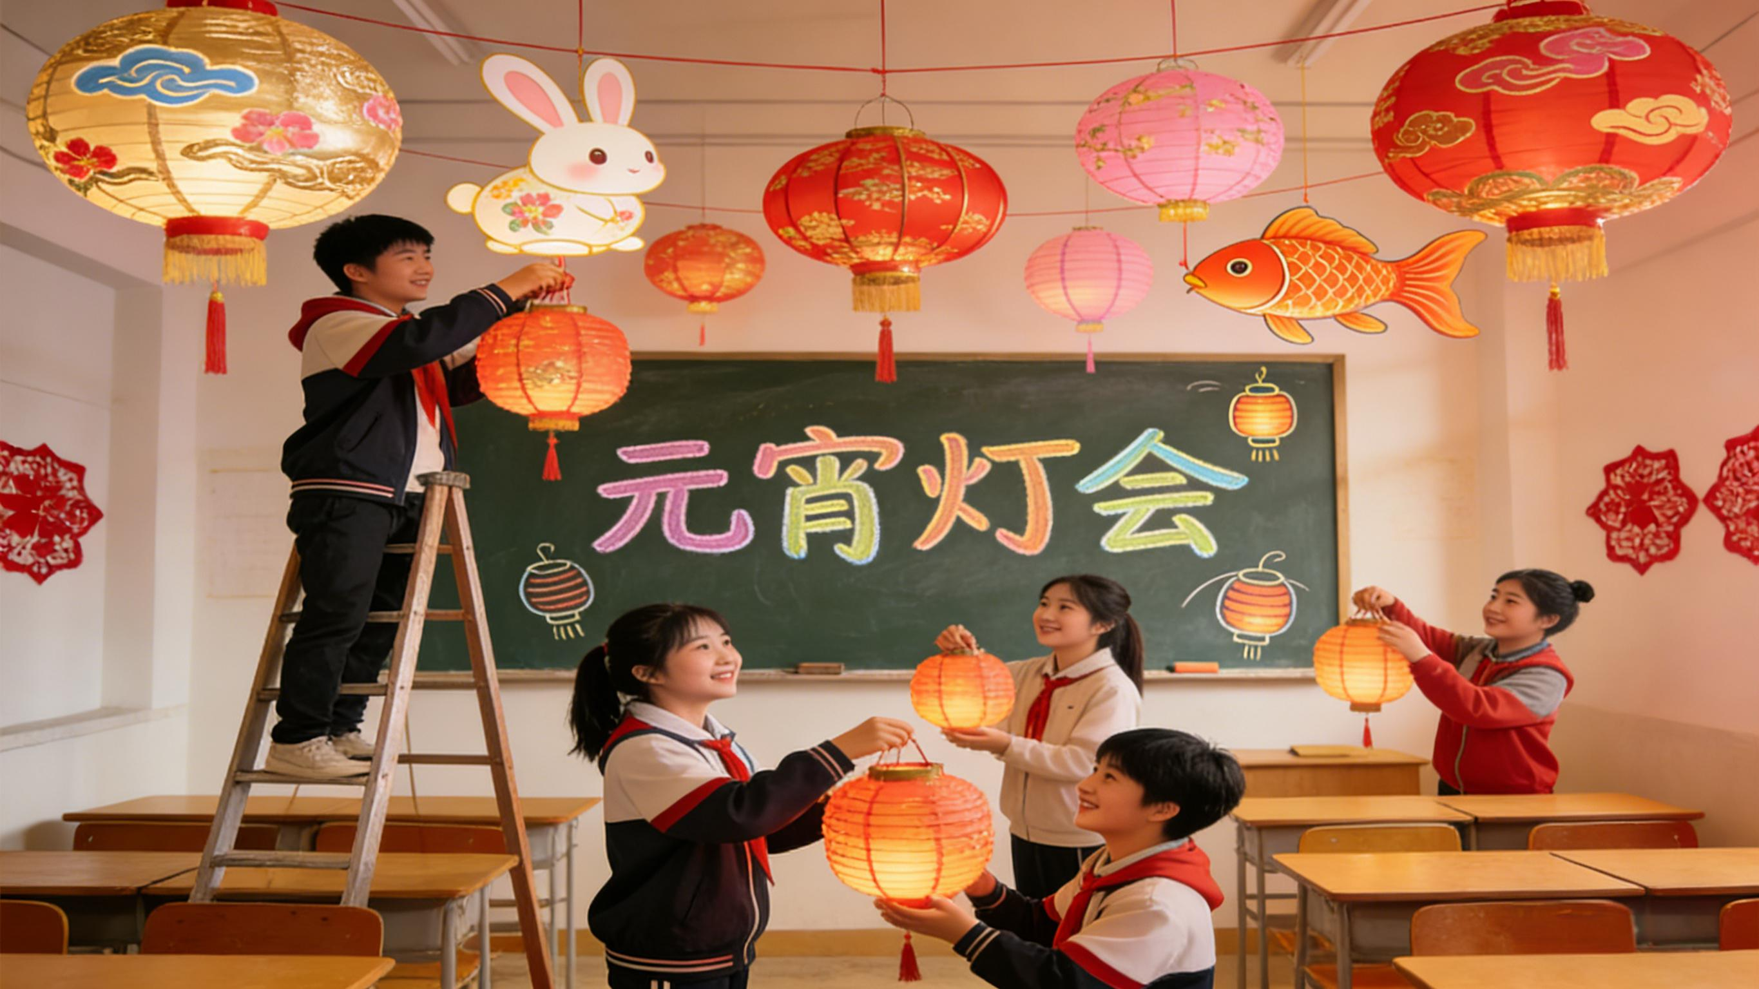
学校要举办元宵灯会，同学们一起用灯笼布置教室。

Slide 4


探索新知
5
老师买了7个 ，买的 的数量是 的3倍。买了多少个 ？ 和 一共买了多少个？
画一画，用线段图表示出它们的数量关系！
从题中你们发现了哪些数学信息？要解决的问题是什么？

Slide 5

5
老师买了7个 ，买的 的数量是 的3倍。买了多少个 ？ 和 一共买了多少个？
线段图
把什么看作一份？
7个
兔子灯笼：
一共？个
金鱼灯笼：
？个
7×3=21(个)
21+7=28(个)

Slide 6



7个
兔子灯笼：
一共？个
金鱼灯笼：
？个
解决这道题要注意什么？
求出的 的数量要作为求两种灯笼总数的一个条件。
理解清楚数量之间的关系，才能正确列式。

Slide 7
7个
兔子灯笼：
一共？个
金鱼灯笼：
？个
口答：买了 21 个 。 和 一共买了 28 个。

Slide 8
画线段图时，要先确定谁表示1份，谁表示几份；求一共是多少，要在线段图上用大括号括起来。

Slide 9

随堂练习
1.
买了7个 , 是 的4倍。买了多少个 ？ 比 多多少个？
7个
7×4=28(个)
28－7=21(个)
? 个
[教材P35 做一做]

Slide 10
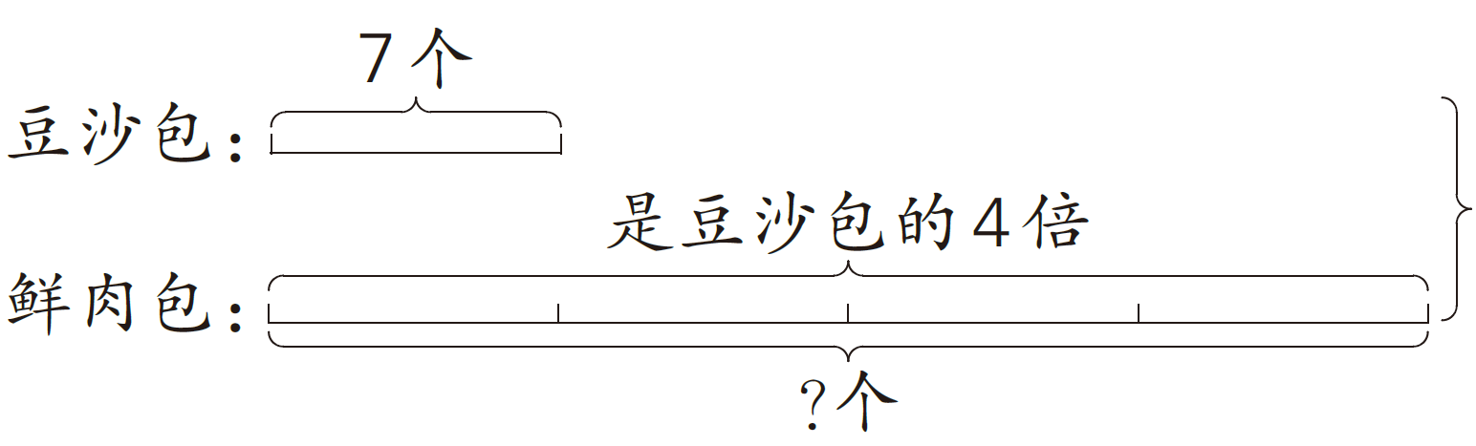

2.
看图列式。
鲜肉包：7×4=28(个)
一共有：7+28=35(个)
[教材P36 练一练 第1题]

Slide 11
课堂小结
通过本节课的学习，你有什么收获？

Slide 12
巩固练习
见“状元成才路”系列丛书《创优作业100分》和《状元作业本》对应课时作业。

